Slide 1
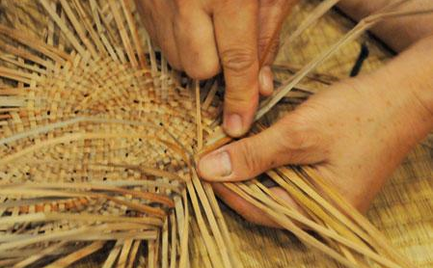
雲林在地傳統產業文創加值活動
【社區、跨界、新創意】講座暨傳統產業工作坊
南臺科技大學/視覺傳達設計系 賴孟玲 助理教授
兼任附設臺南文化創意產業園區創意生活發展中心主任

Slide 2
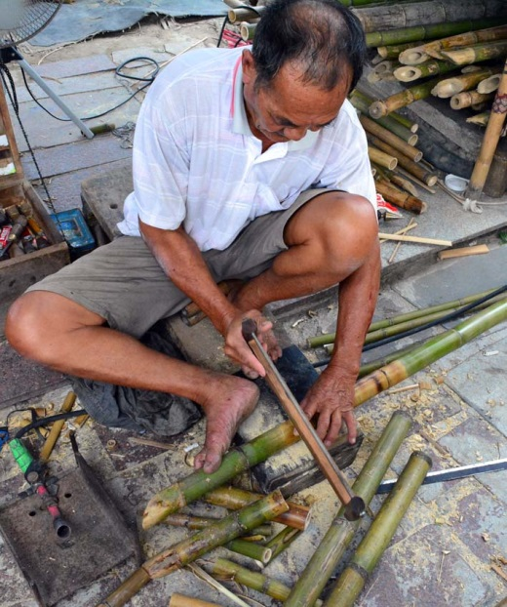
計畫緣起
因全球化發展迅速，科技的進步使得現在生活變化快速，連帶產業的改變也日新月異，在雲林許多傳承已久的在地傳統工藝產業、製造業在面臨文創世代的來臨，亟需加入創新觀念與服務，轉化劣勢為新的亮點，並藉此保有的傳統文化與產業特色。

Slide 3
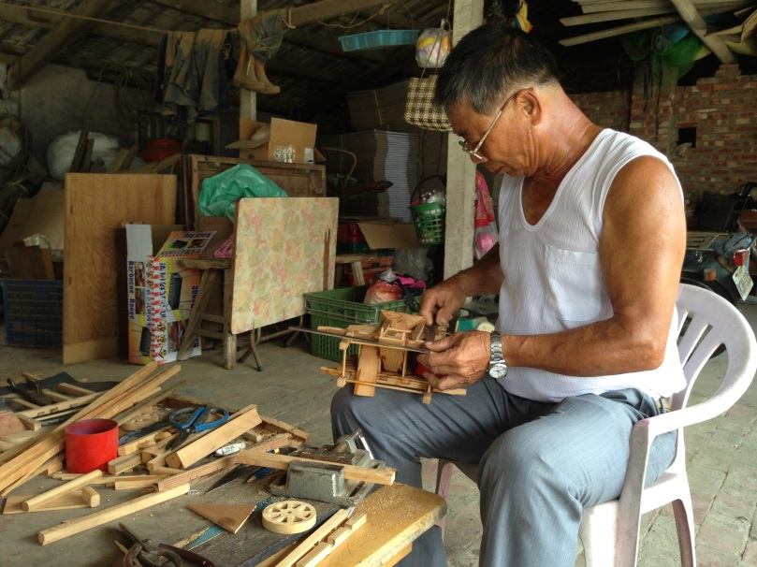
計畫目的
創新觀念與服務的導入，拓寬了傳統工藝表現形式。
傳統材料層面的熟識，將使設計師準確拿捏材料使用。
活絡社區居民的自主力，開拓社區與社會的互動連結。
推動雲林文創化的發展。

Slide 4
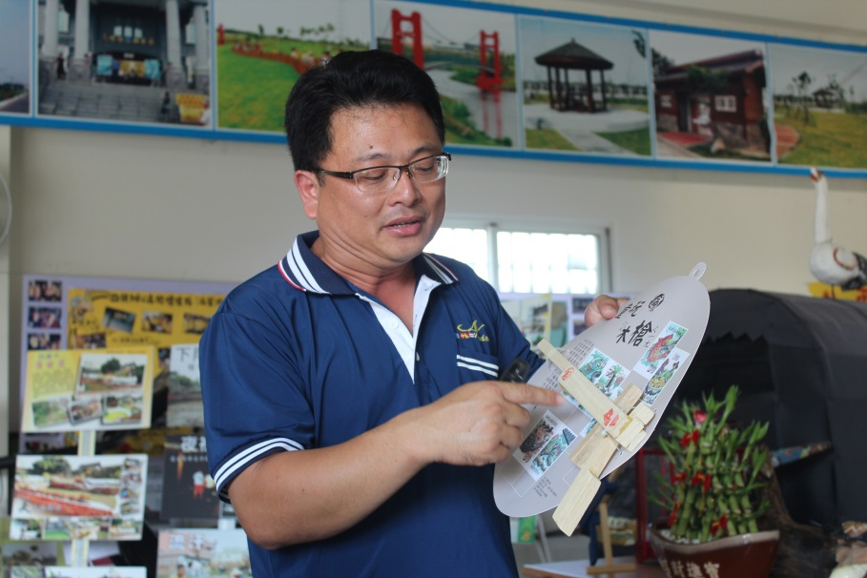
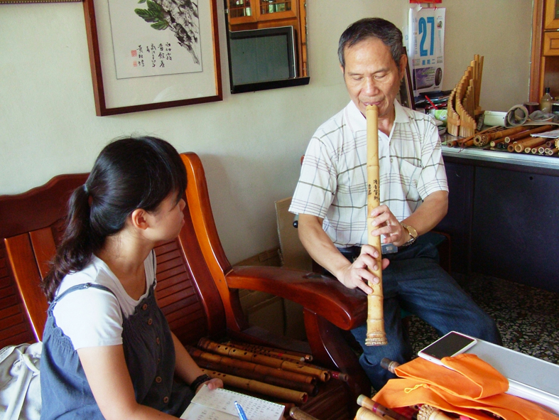
計畫內容-雲林在地傳統產業調查
針對雲林縣地方之傳統產業實質發展現況，進行階段性之基礎調查，繼以紀錄、整理與分析，除作為後續產業參訪以及設計工作坊的活動規劃，也建立「傳統產業」基本資料庫，期建立未來雲林縣社區工藝發展脈絡裡的論述與發展基礎。

Slide 5
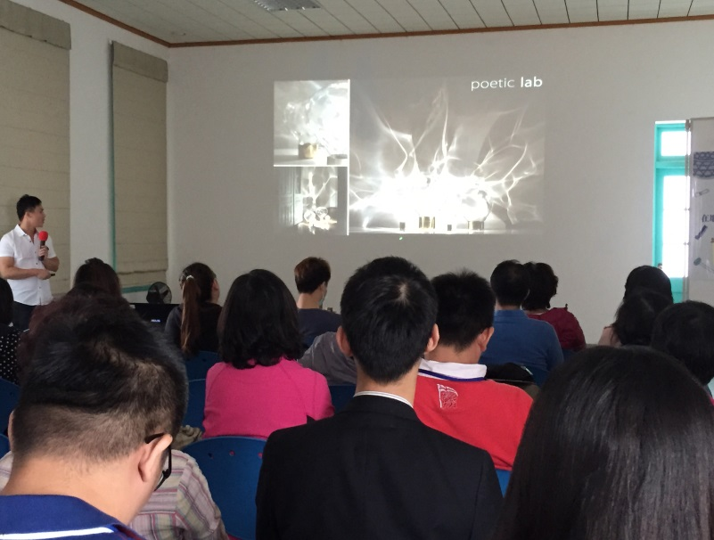
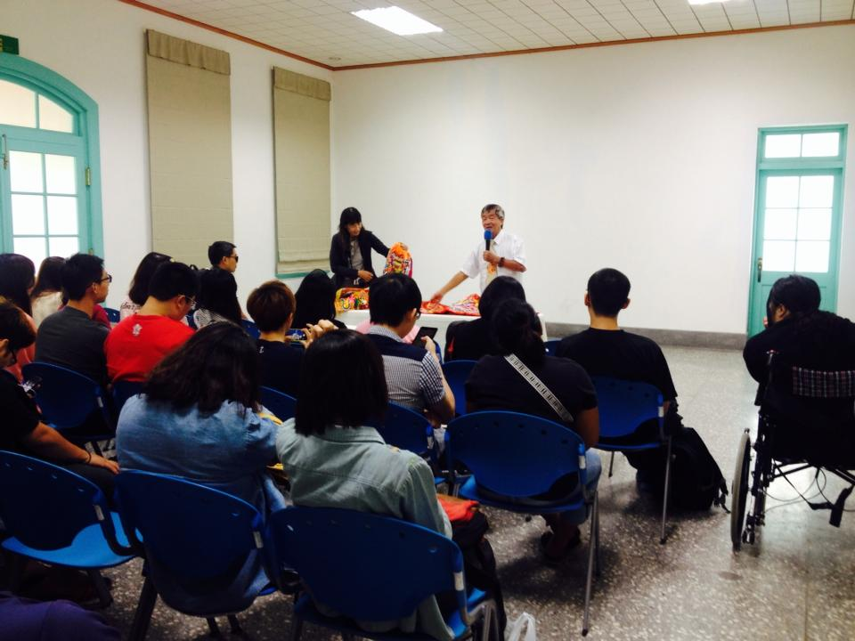
計畫內容-傳統產業文創加值講座
邀請產業界專家及傳統產業轉型成功者、設計師，以自身經歷做為經驗分享，並以如何將傳統產業帶入新發展為演講主軸，提供參與的設計師、學生等作為參考，講座中也可相互交流，提升創意思考的激發。

Slide 6
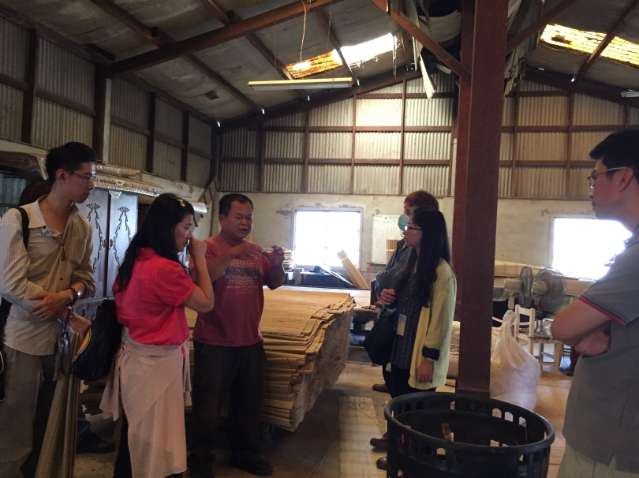
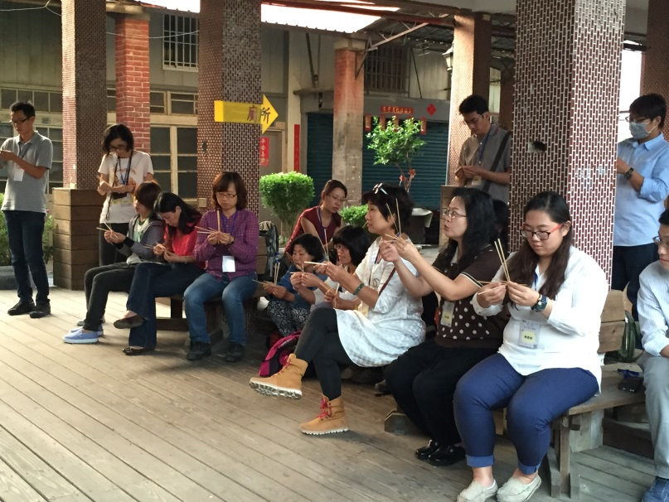
計畫內容-傳統產業現場學習
帶領參加者至在地傳統製造工廠進行產業參訪，並說明材料相關特性、製作流程、工具、製作限制等，讓參與者了解運用地方傳統素材的相關知識及可能性，以便於後續相關設計或跨界合作的機會。

Slide 7
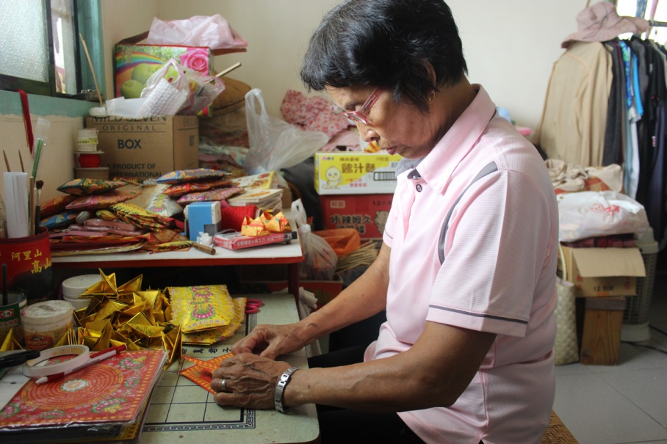
計畫內容-社區產業文創設計工作坊
讓許多文創設計師能透過工作坊的學習與交流，提升對於傳統材料之熟識度，並透過課程、諮詢與輔導，拓展對文創設計之觀念，使未來再針對傳統材料從事文創商品設計時，能有豐富的經驗以及知識。

Slide 8
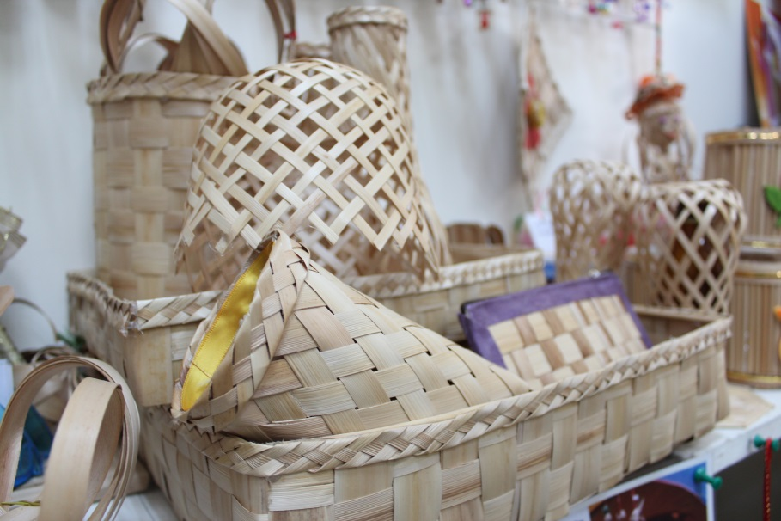
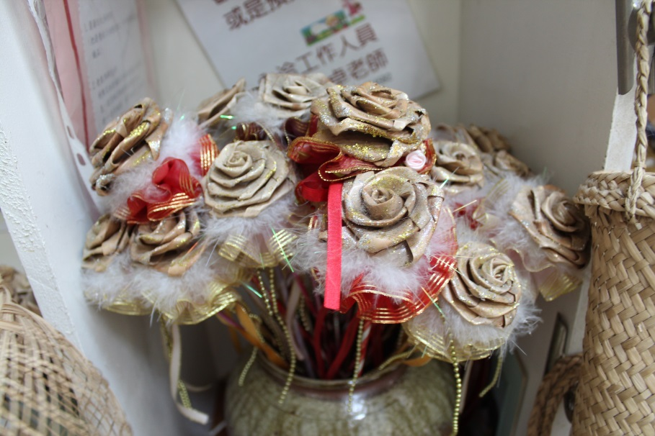
計畫內容-社區產業商品設計
透過傳統產業的參訪以及文創設計工作坊的活動，讓設計師針對喜愛的傳統材料來設計文創商品，並針對該社區的文化以及特色來規劃，使社區傳統產業能透過創新、創意的手法呈現多面向的發展，並增加社區產業的亮度，使更多大眾能透過商品的傳達來認識社區產業。

Slide 9
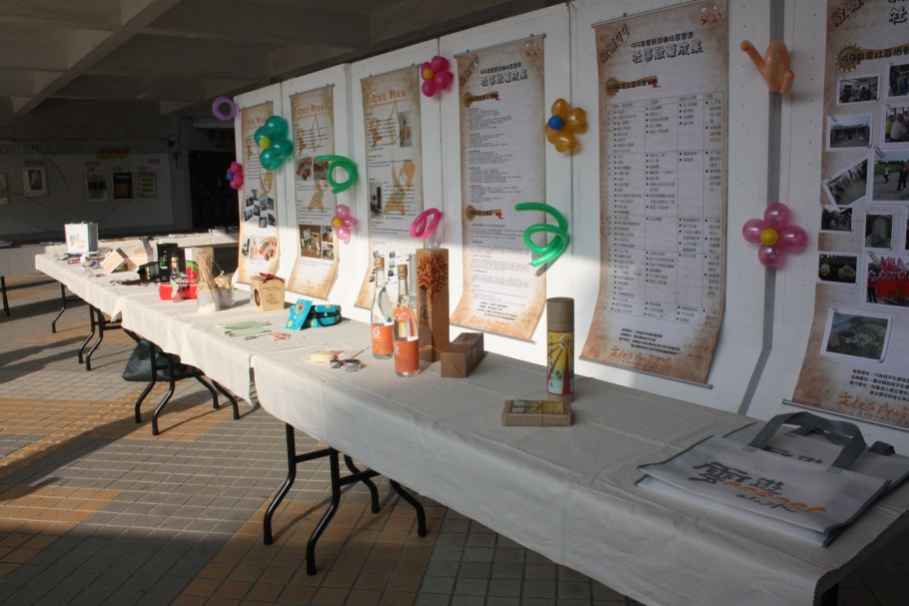
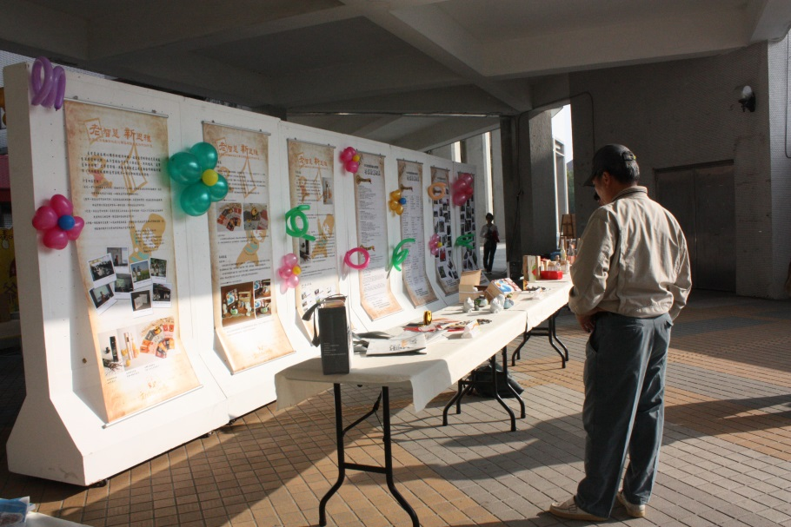
計畫內容-設計發表
透過文創加值講座、傳統產業參訪、文創設計工作坊的活動後，設計師將以當地傳統材料社區產業規劃商品設計並作為，並透過發表會的舉行，推廣社區傳統產業以及文創商品給更多大眾了解。

Slide 10
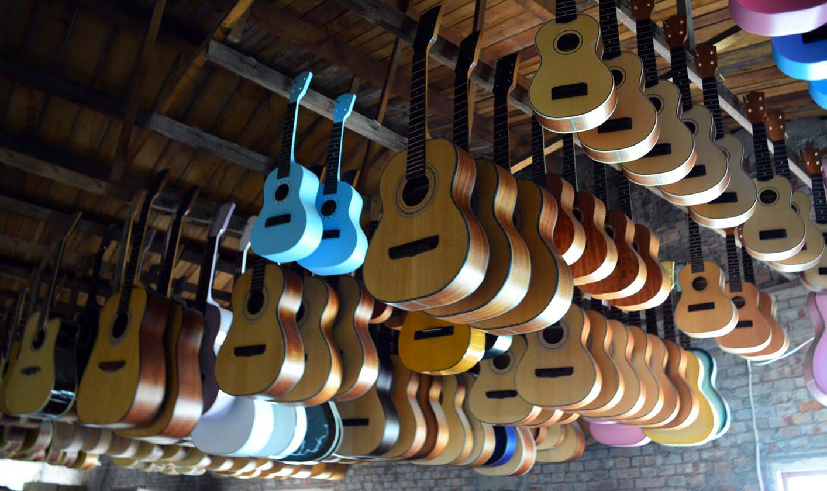
104年度雲林怎麼玩藝！社區工藝達人的玩藝連年!

Slide 11
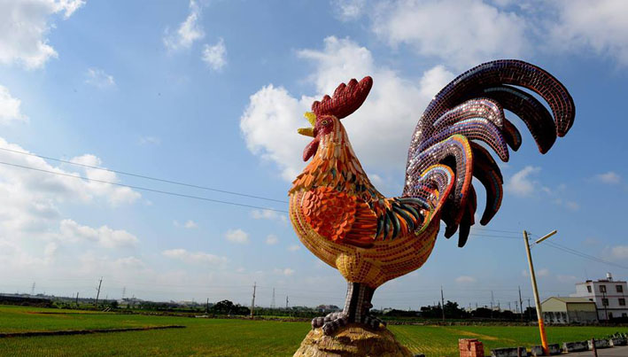
計畫緣起
過去一段時間，以農立縣的雲林縣中，地方工藝容易被忽略而深埋於社區與鄉間，然而在文化創意產業的帶動之下，地方工藝逐漸被更多人所重視，發展成所謂的社區產業、地方文化商品等，因此雲林在地工藝調查的工作將有助於社區發展微型產業或社區創業的基礎之一。

Slide 12
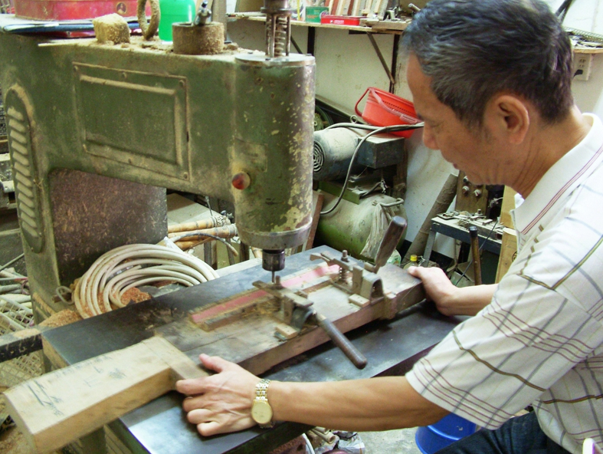
計畫目的
進行雲林地方工藝的基礎調查、研究。
作為雲林地方工藝書籍出版的基礎。
探討雲林推動社區工藝的立基。
探討如何促使地方居民自發性振興地方工藝文化。

Slide 13
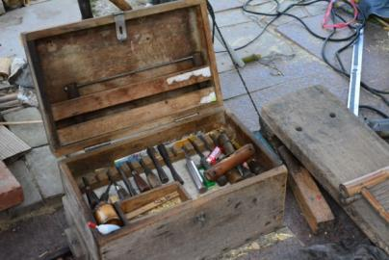
計畫內容-雲林在地工藝調查計畫
本調查計畫主要針對雲林縣地方工藝之實質發展現況，進行階段性之基礎調查，繼以紀錄、整理與分析，除作為後續出版的基礎資料，同時，建立「工藝產業」基本資料庫，期建立未來雲林縣社區工藝發展脈絡裡的論述與發展基礎。

Slide 14
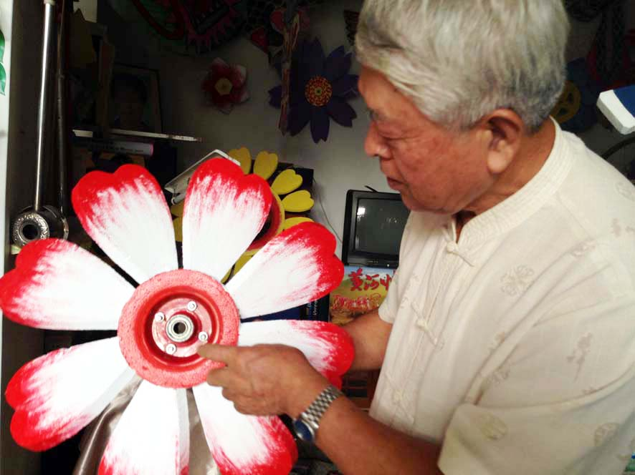
計畫內容-調查步驟
研究目的與調查範疇的確立
既有文獻收集與回顧，建立雲林工藝發展脈絡的論述基礎
建立訪談大綱與問卷調查表
工藝工坊觀摩、調查
文章撰寫、歸納分析
雲林在的工藝手冊編輯及社區工藝發展方向建議。

Slide 15
計畫內容-基礎調查名單
民間繪畫：民間書畫、民間版畫、民間書法、民間刻印、彩繪、妝佛。
民間雕塑：傳統石雕、傳統木雕、竹雕、皮雕、玉雕、牙骨雕、漆塑、彩塑、剪粘、塑像、麵塑。
民間工藝：陶藝、漆藝、瓠藝、紙藝、竹紙藝、藤、竹藝、編織藝、木工藝、石工藝、金工藝、玻璃工藝。

Slide 16
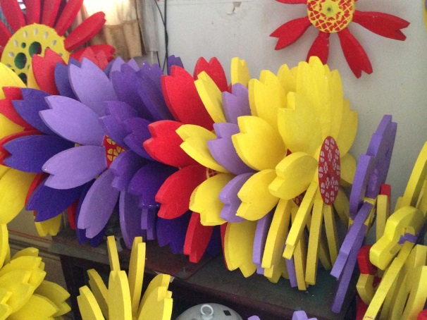
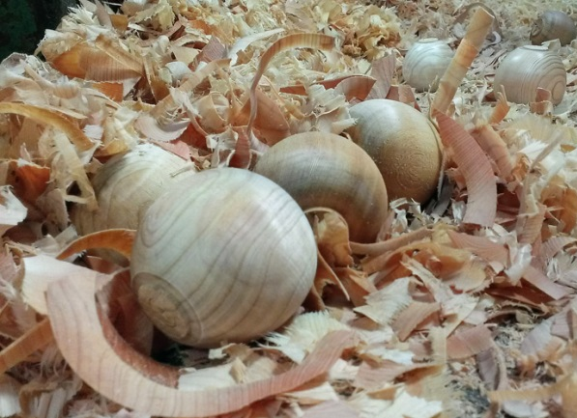
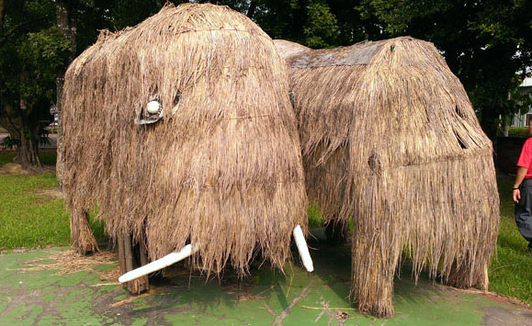
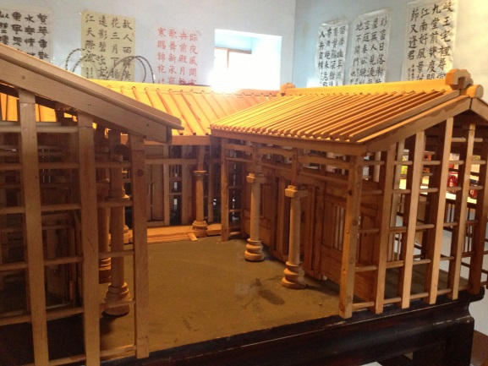
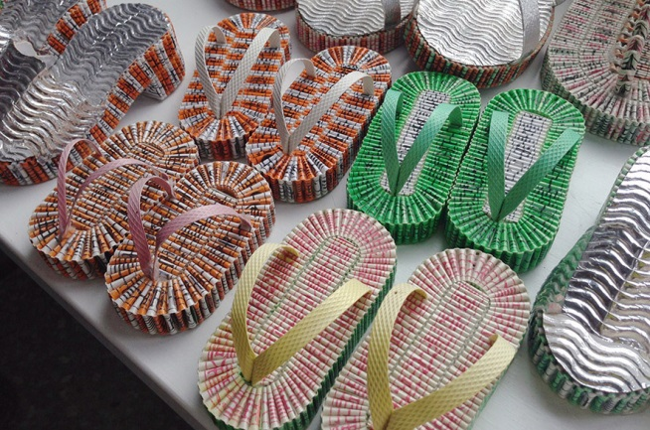
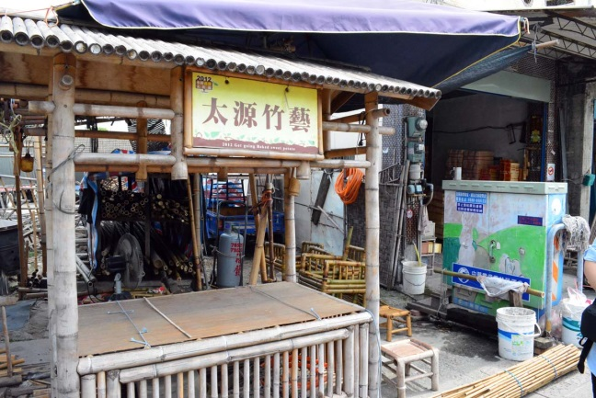
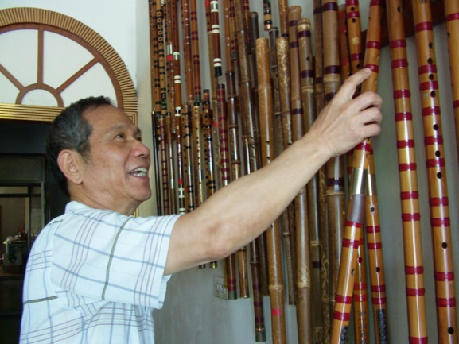
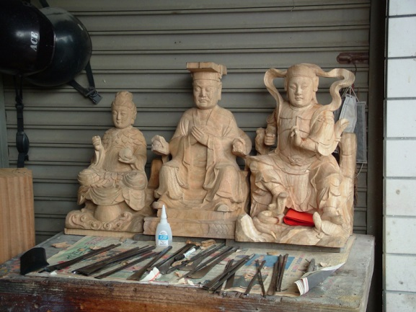
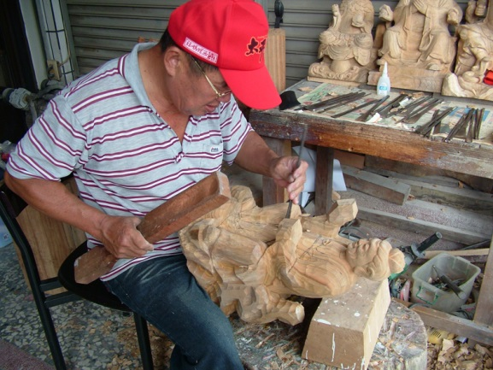

Slide 17
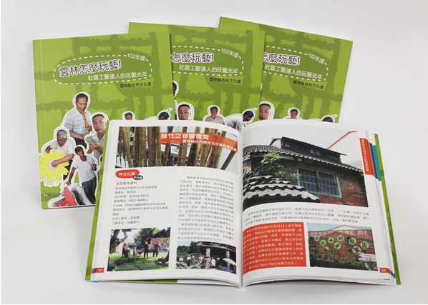

Slide 18
End.

